Slide 1


DeGruyter 電子書使用手冊

Slide 2
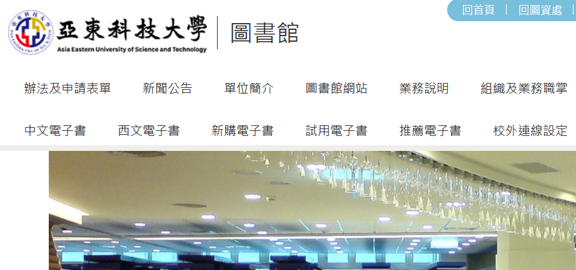
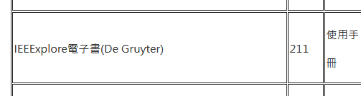
  進入IEEE Xplore ® 平台首頁
  請使用學校網路、Wifi連線，校外則需透過VPN或其他連線方式使用
可透由圖書館網站西文電子書的欄位查詢
或直接輸入網址: https://ieeexplore.ieee.org/Xplore/home.jsp

Slide 3
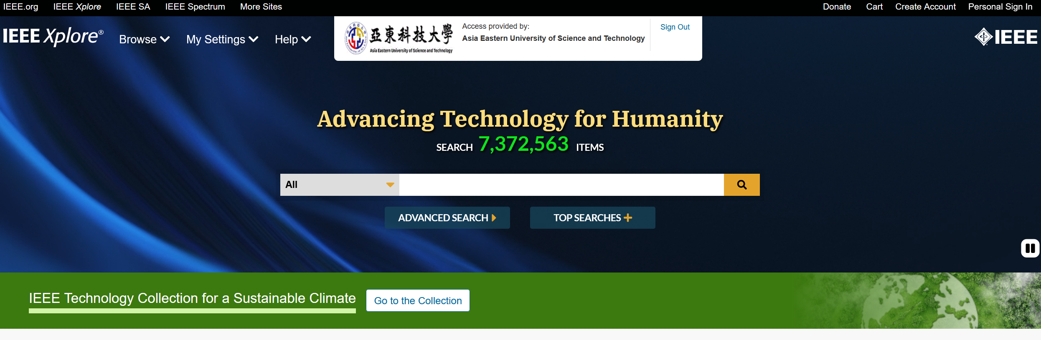
  首頁畫面
  確認頁面有顯示學校名稱，方可使用完整內容

Slide 4
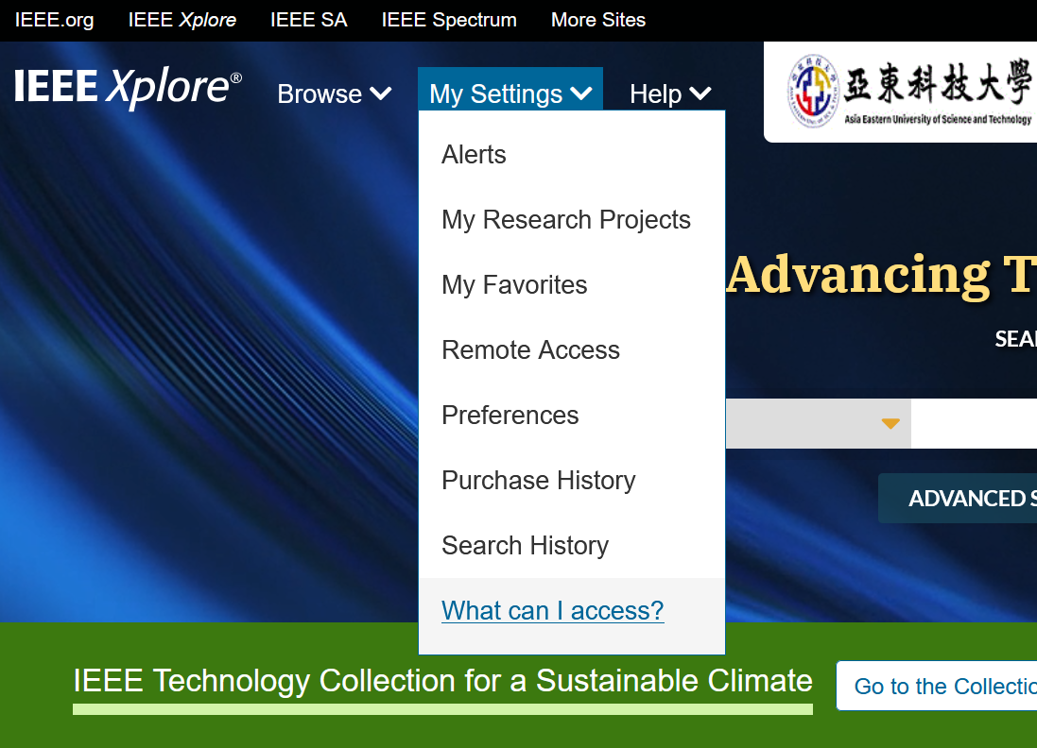

1.請在My Setting 選單
點選What can I access?
2.找到De Gruyter後點擊下方連結: De Gruyter AI

Slide 5
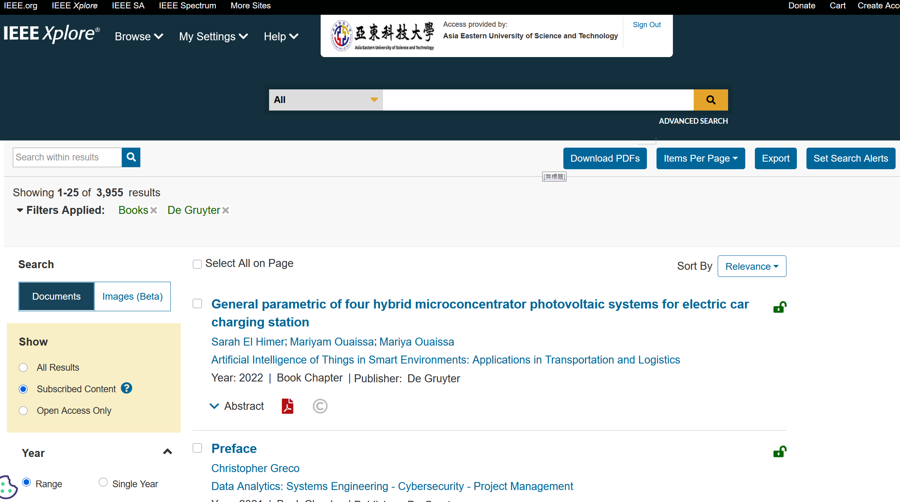
畫面會自動跳至篩選後的De Gruyter所有書目內容

Slide 6
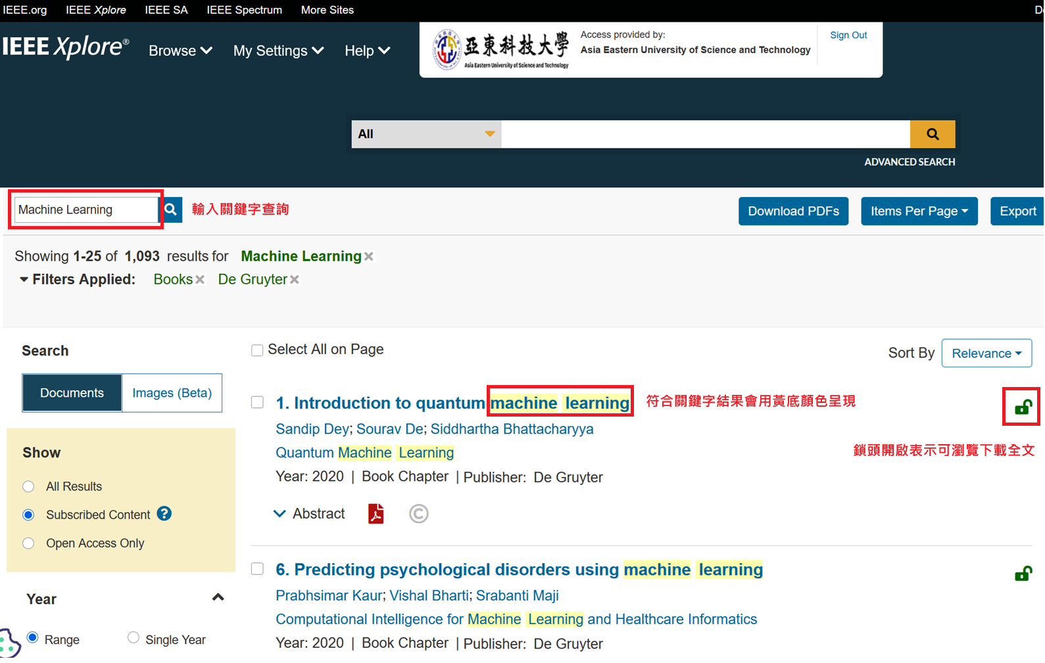
如何找到相關的書?
利用左上方的搜尋欄位下關鍵字查找，或左方的檢索功能進行篩選

Slide 7
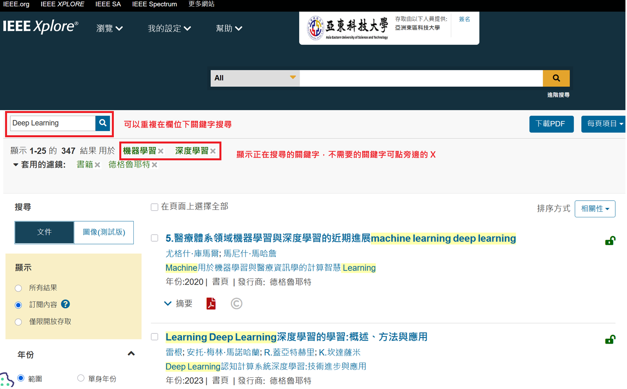
善用翻譯及檢索工具，找書事半功倍

Slide 8
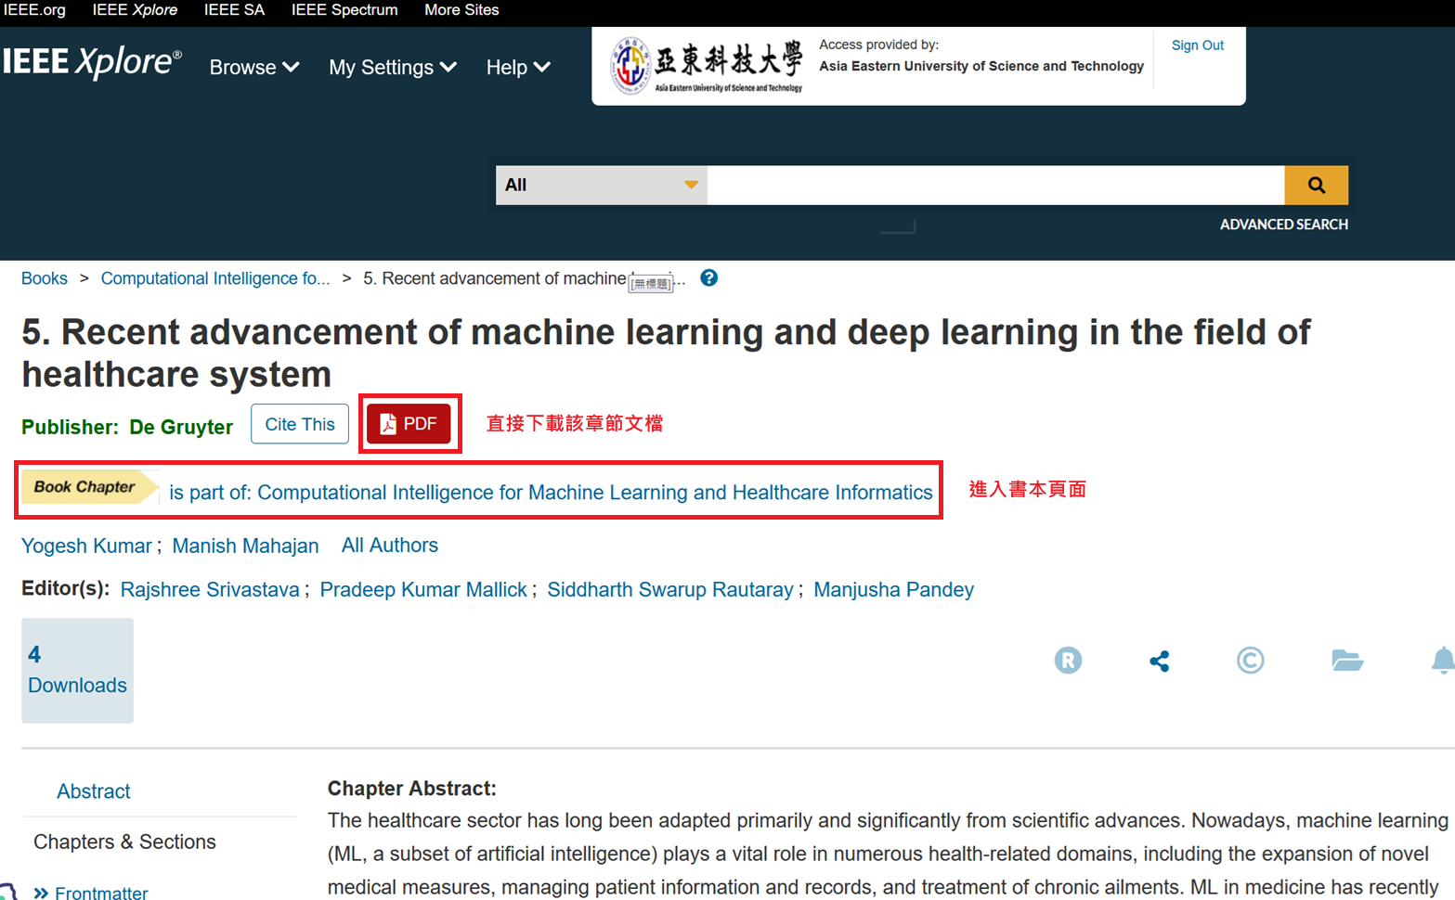
書目章節頁面

Slide 9

至書目頁面下載全書內容

Slide 10
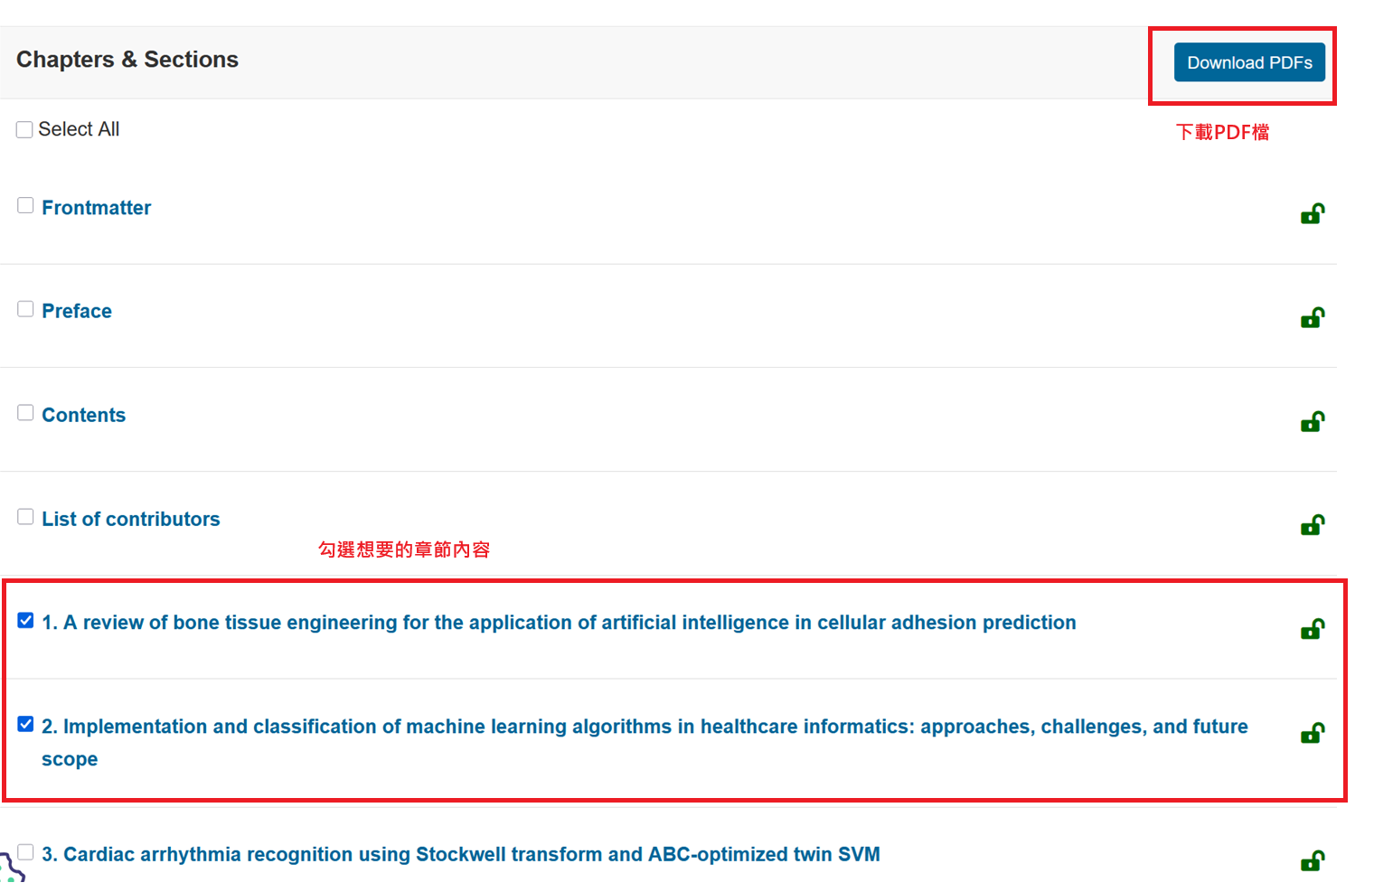
或者挑選想要的章節內容下載

Slide 11
如何開啟ePud檔案?
根據使用的裝置建議如下:
桌上型電腦／筆記型電腦：
您可以使用 Calibre 或 Adobe Digital Editions（ADE）等免費軟體開啟 EPUB 檔案。
電子書閱讀器（eReader）： 大多數硬體電子書閱讀器都支援 EPUB 檔案。值得注意的是 Kindle 通常需要先將 EPUB 轉換為相容的格式才能使用。
智慧型手機與平板電腦： iPhone 與 Android 裝置通常都具備可開啟電子書的應用程式，例如 Apple Books（原 iBooks）與 Google Play Books。
若要將 EPUB 檔案轉換成適用於 Kindle 的格式，可以使用 Calibre，或使用免費的線上檔案轉換網站進行轉換。

Slide 12

開啟後即可看書，各書目檔案大小不同，下載時請耐心等候!!

Slide 13

聯絡我們 Contact us
如果使用操作上遇到任何問題，
歡迎使用客服信箱 service@hintoninfo.com
或者透過Line群組與我們聯繫!

